Slide 1
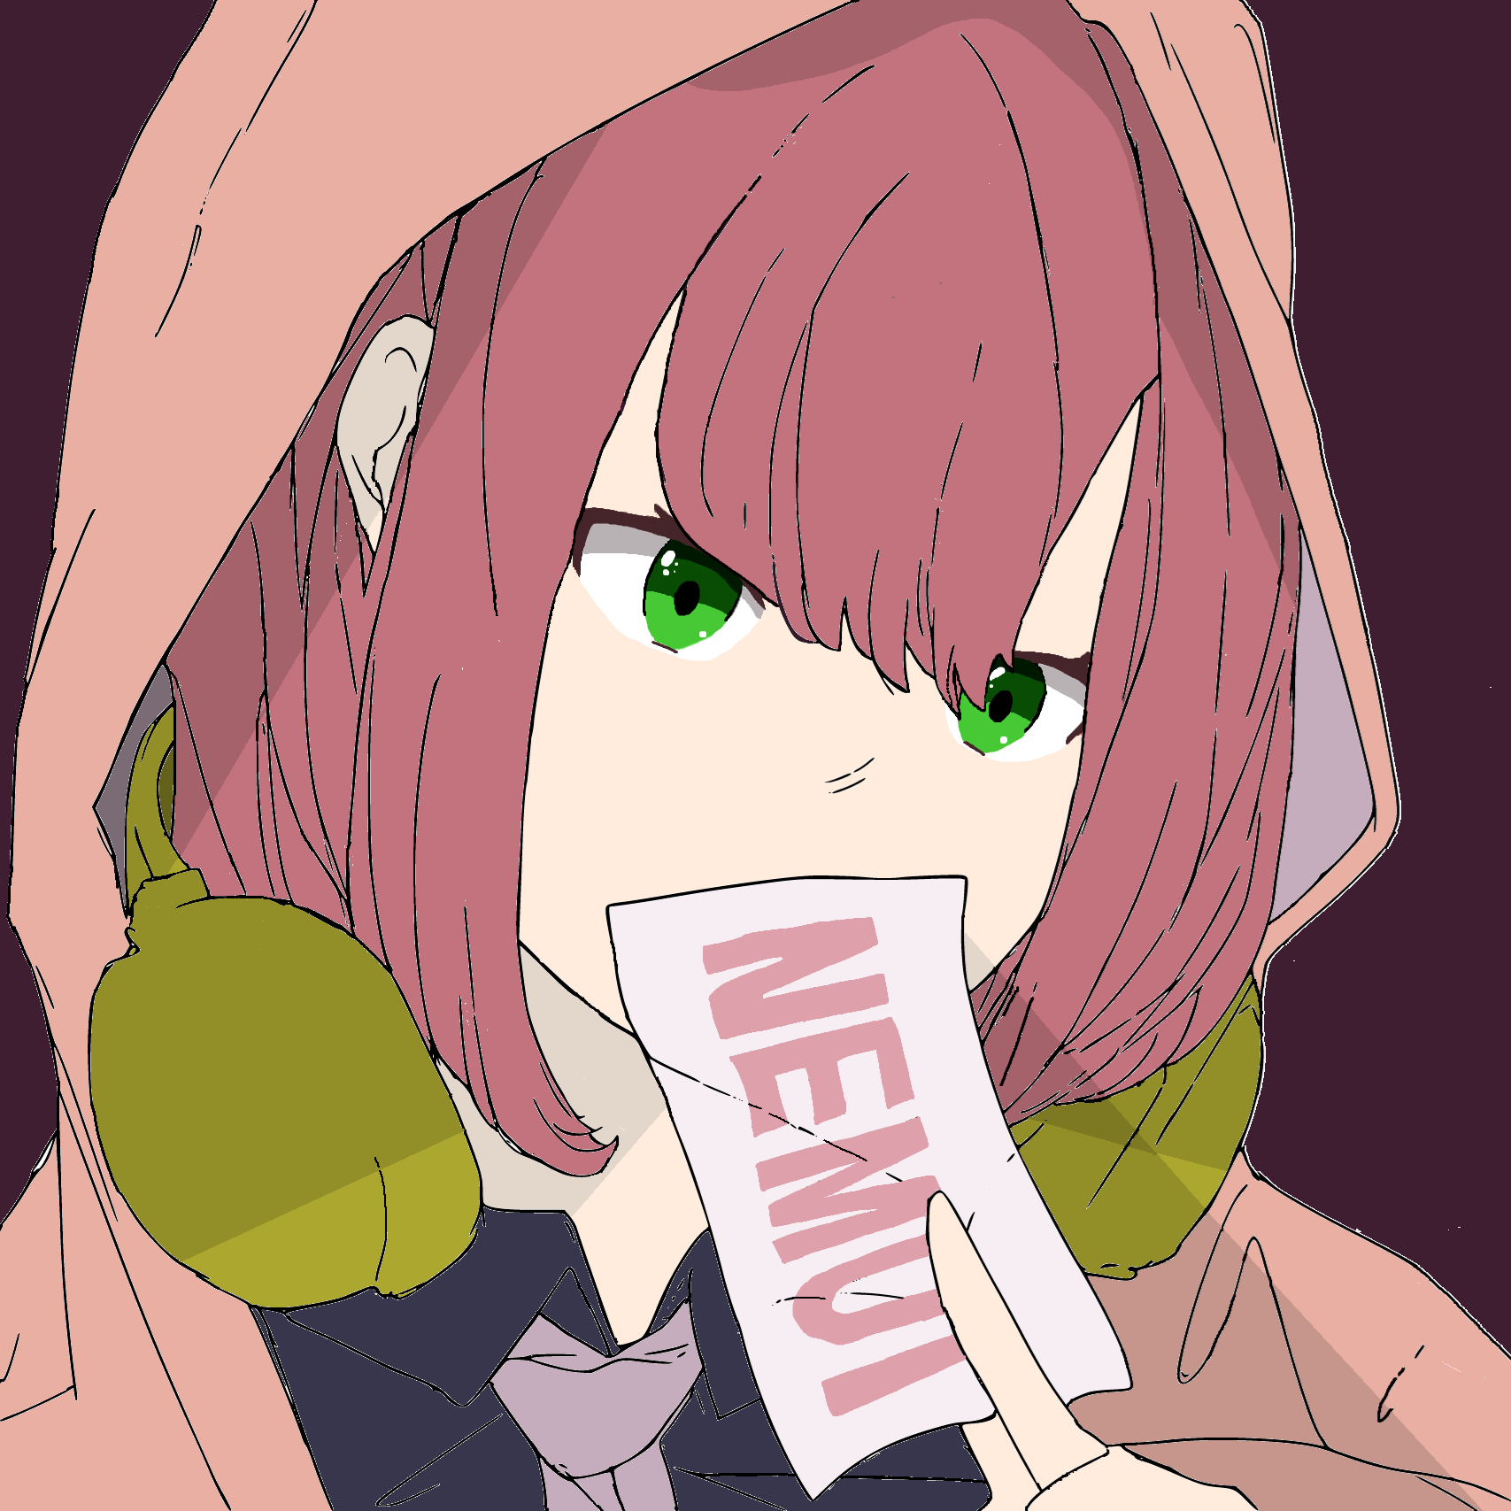
PocoPotaの隠れ家

